Slide 1
APLICACIÓN I-DOC
Introducción a la Ingeniería de Software
T2 Carolina Cuadra López
T2 Nicolás Montes Aracena

Slide 2
TEMARIO.
1
4
INTRODUCCIÓN
DISEÑO E IMPLEMENTACIÓN
Nombre y en qué consiste la aplicación desarrollada.
Desarrollo ejecutable.
2
5
MODELO
VALIDACIÓN Y EVOLUCIÓN
Modelo y Enfoque de Ingeniería de Software empleado.
Muestra del cumplimiento de las especificaciones, mantenimiento y posibles evoluciones.
3
6
ESPECIFICACIONES
CONCLUSIONES
Definición de los servicios de la aplicación.
Conclusiones Finales.

Slide 3

INTRODUCCION

Slide 4

APLICACIÓN MÉDICA
Es una interfaz que cuando el usuario ingresa una serie de síntomas, el sistema determina que enfermdad común posee y le recomienda un tratamiento y tiempo de recuperación o Licencia Médida.

Slide 5
MODELO Y ENFOQUE EMPLEADO
T2 CUADRA, T2 MONTES

Slide 6

DESARROLLO INCREMENTAL
Enfoque basado en un plan.
SERIE DE VERSIONES
ACTIVIDADES ENTRELAZADAS
RÁPIDA ENTREGA
PRIMERA VERSIÓN POSEE LA FUNCIÓN PRINCIPAL.
LAS VERSIONES POSTERIORES INCLUYEN NUEVAS FUNCIONES.
SE DETERMINARON POR ADELANTADO CUALES SERÍAN LOS INCREMENTOS.
T2 CUADRA, T2 MONTES

Slide 7
ESPECIFICACIONES
T2 CUADRA, T2 MONTES

Slide 8
ESPECIFICACIONES DEL SOFTWARE.
Solo para enfermedades comunes.
Medicamentos que no requieren receta médica.
Respuesta en tiempo real.
Desarrollo en Python.
Empleo de a lo menos una bibliotecas para Python.
La aplicación es capaz de cubrir las necesidades de usuarios, que no poseen síntomas de una enfermedad grave y que no tienen tiempo o la posibilidad de ir al médico.
ESPECIFICACIÓN DE REQUERIMIENTOS
ESTUDIO DE FACTIBILIDAD
Existen sistemas como Aló Doctor, que permiten llamar a un médico sin tener que visitar su consulta.
Los requerimientos planteados se pueden lograr con los conocimientos básicos de programación en Python.
OBTENCIÓN Y ANÁLISIS DE REQUERIMIENTOS
VALIDACIÓN DE REQUERIMIENTOS

Slide 9
DISEÑO E IMPLEMENTACIÓN
T2 CUADRA, T2 MONTES

Slide 10
DISEÑO
CONTEXTO E INTERACCIONES
A
Del Sistema con su entorno.
DISEÑO ARQUITECTÓNICO
B
Principales componentes que constituyen el sistema y sus interacciones.
IDENTIFICACIÓN DE LA CLASE OBJETO
C
Clases, métodos y atributos.
ORIENTADO A OBJETOS
MODELOS DE DISEÑO
D
Asociaciones entre las clases y los objetos.
T2 CUADRA, T2 MONTES

Slide 11
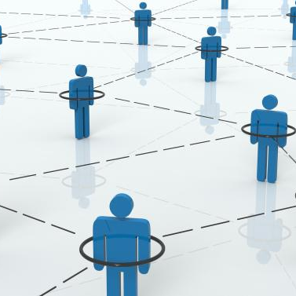
A : CONTEXTO E INTERACCIONES.
CONTEXTO
Cliente posee conocimientos computacionales solo de nivel usuario.
INTERACCIONES
El sistema interactúa directamente con el usuario. Recibiendo los datos que él ingresa.
T2 CUADRA, T2 MONTES

Slide 12
B: DISEÑO ARQUITECTÓNICO.
Biblioteca PyQt5
<<Subsistema>>
I - Doc
Biblioteca Reporlab
Biblioteca DateTime
Vinculo de comunicación
<<Subsistema>>
Enfermedades
<<Subsistema>>
Creación Receta
T2 CUADRA, T2 MONTES

Slide 13
C: CLASE DE OBJETO.
RESFRÍO
GASTROENTERÍSTIS
JAQUECA
Medicamento
Dosis
Tratamiento()
Categoría()
Medicamento
Dosis
Tratamiento ()
Categoría ()
Medicamento
Dosis
Tratamiento ()
Categoría()
PACIENTE
VENTANA1
VENTANA2
Nombre
Edad
Peso
Estatura
Sexo
Tratamiento ()
Categoria ()
SubmitContact ()
SubmitContact ()
T2 CUADRA, T2 MONTES

Slide 14

D: MODELO DE DISEÑO.
I - DOC
ENFERMEDADES
CREACION RECETA
Nombre
Síntomas
Enfermedad Detectada
Edad
Datos Paciente
Tratamiento
Peso
Categoría
Estatura
Enfermedad Detectada
Sexo
Entrega Receta
T2 CUADRA, T2 MONTES

Slide 15
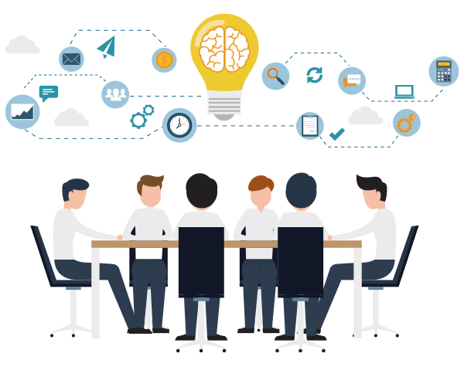

IMPLEMENTACIÓN
01
MOTOR
02
ENFERMEDADES
03
CREACION RECETA
04
I - DOC
T2 CUADRA, T2 MONTES

Slide 16
VALIDACIÓN Y EVOLUCIÓN
T2 CUADRA, T2 MONTES

Slide 17

VALIDACIÓN
INGRESO DE DATOS CORRECTOS
DESARROLLO DEL MODULO
1
2
APROBACIÓN Y DEL MÓDULO
4
3
INGRESO DE DATOS ERRÓNEOS
T2 CUADRA, T2 MONTES

Slide 18

EVOLUCIÓN
AUMENTAR EL NÚMERO DE SÍNTOMAS, PARA UNA APLICACIÓN MÁS ACERTADA.
INGRESAR MÁS CLASES DE ENFERMEDADES PARA AUMENTAR LA BASE DE DATOS.
EVOLUCIONAR A UNA APLICACIÓN PARA CELULAR Y WEB, PARA DARLE MAYOR PORTABILIDAD.
T2 CUADRA, T2 MONTESX

Slide 19
CONCLUSIONES
T2 CUADRA, T2 MONTES

Slide 20


CONCLUSIONES.
Durante el desarrollo se evidenció la importancia de la reutilización de bibliotecas, para satisfacer requerimientos a partir de códigos ya hechos
Quedó en evidencia la importancia de comentar el código, ya que al trabajar de a pares, es fundamental poder entender lo que otro desarrollador produce.
Se pudo comprobar la fortaleza de lenguaje de Python, al permitir la utilización de una gran diversidad de bibliotecas.
T2 CUADRA, T2 MONTESX

Slide 21
TÉRMINO DE LA EXPOSICIÓN
T2 CUADRA, T2 MONTESX

